Slide 1
프런트엔드와 백엔드의 차이
정연태

Slide 2
프런트엔드 개발자의 직무정의
백엔드 API(Application Programming Interface)에서 가져온 데이터의 출력, 입력을 통한 비즈니스 로직 구성과 사용자 인터페이스에 대한 작업을 수행합니다. 간단히 말하자면, 유저가 눈으로 보는 모든 것을 개발하는 직무라고 볼수 있습니다.

Slide 3
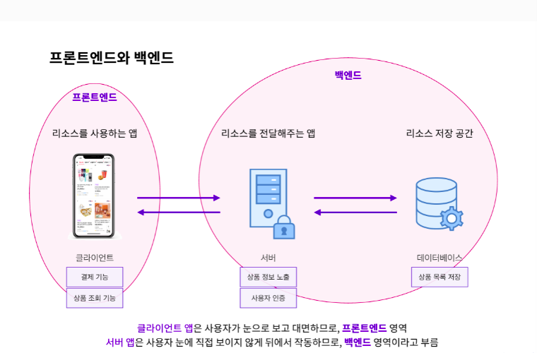
프런트엔드 개발자가 하는 일

Slide 4
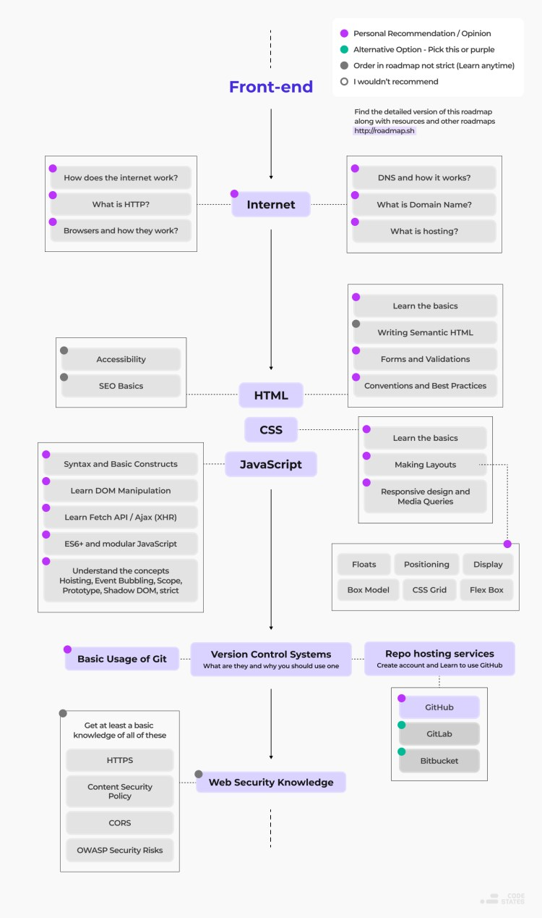
프런트엔드 개발자 로드맵
인터넷관련기술
HTML/CSS/Javascript/jQuery
버전 컨트롤 – Git Hub
웹보안 : HTTPS, CORS
패키지 매니져
CSS 프레임워크
React / Vue / Typescript / Node.js

Slide 5
프런트엔드 개발자의 어려운 점
디자이너와 엔지니어간의 시각적 언어 확립이 어렵다
자바스크립트 라이브러리를 많이 사용하거나 모든 작업을 jQuery에 가져다 사용해 웹을 무겁게 만든다.
반응형웹디자인에 대해 말하지만 서버측 기법에 대해 알지 못한다.
퍼블리셔와 프론트엔드 개발자의 차이가 애매모호할 때가 있다.
웹접근성에 대한 이해도를 높여야한다.
모바일사용성, SEO최적화, 브라우저별, 디바이스별 이슈, 웹표준, 트랜지션, 데이터로딩 최적화 등 세부적으로 이해해야할 부분이 많다.

Slide 6
프런트엔드 개발자 기술 면접 질문 예시
자바스크립트의 실행컨텍스트에 대해 설명하시오.
라이브러리와 프레임워크의 차이에 대해 기술하시오.
자바스크립트의 this가 결정되는 것에 대하여
자바스크립트의 클로저(종결자)에 대해서
이벤트루프, 이벤트버블링, 캡쳐링, 이벤트위임에 대해
Promise프라미즈 객체에 대해
동기와 비동기방식에 대해
웹브라우저에 www.google.com을 치고 엔터를 누르면 일어나는 일은?
화면에서 숨김처리를 한 요소는 브라우저가 어떻게 처리하는가?

Slide 7
백엔드 개발자의 직무정의
프론트 엔드 세스템 또는 소프트웨어가 요청한 데이터 또는 서비스가 프로그래밍 방식을 통해 전달되도록하는 것입니다. 백엔드 개발자는 또한 핵심 애플리케이션 로직, 데이터베이스, 데이터 및 애플리케이션 통합, API 및 기타 백엔드 프로세스로 구성된 시스템의 전체 백엔드를 작성하고 유지 보수합니다. 또한 백엔드 개발자는 모든 백엔드 애플리케이션 또는 시스템의 테스트 및 디버깅을 수행합니다.

Slide 8
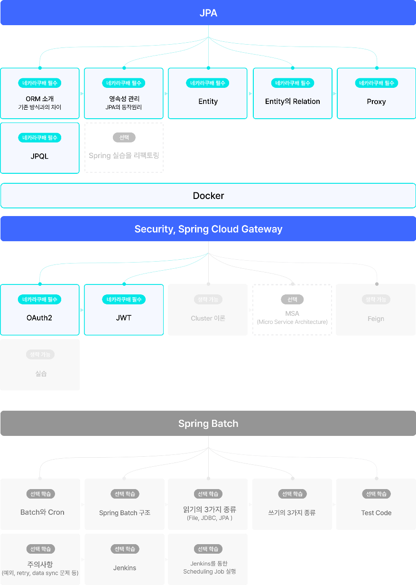
백엔드 개발자 로드맵

Slide 9
백엔드 개발자 기술 면접 질문 예시
클라우드 CI/CD가 무엇이고, 차이점은?
스프링프레임워크에서 DTO가 무엇인가
객체지향에서 추상클래스와 인터페이스의 차이는 무엇인가?
자바의 데이터 타입중 기본형과 참조형의 차이는?
알고리즘 이진탐색 알고리즘의 탐색과정을 설명하라
CS 트랜잭션
보안/인증 패스워드 암호화하는 단방향 암호화
HTTP의 URL과 URI의 차이점은?
CCR과 SSR의 차이점
데이터베이스의 ORM이 무엇인가?

